Slide 1
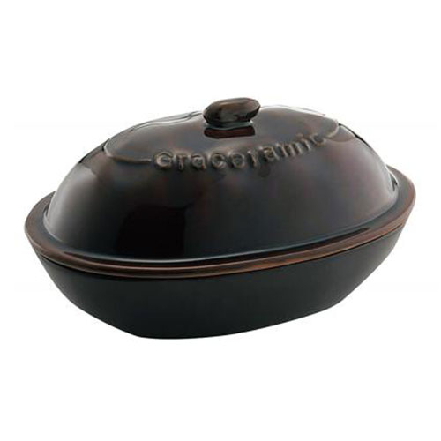
【提案書】
陶製焼きいも器
特徴
電子レンジで手軽においしく焼きいもを楽しめる、陶製の焼きいも器です。陶器＋天然石がやさしい味わいに仕上げてくれます。じゃがいも、とうもろこし等でも同等に楽しむことができます。
商品写
納期
納期スペース
仕様
素材：陶器・天然石
サイズ：23×14×12.8cm
包装：化粧箱入り
備考：<セット内容> 石(約300g)×1
お見積
お見積りスペース

